Slide 1
ВИКТОРИНА
Роль труда в жизни человека

Slide 2
ПОСЛОВИЦЫ О ТРУДЕ
Труд всегда даёт, а лень только …
берёт.
Где хотение, там и …
умение
Дерево смотри в плодах, человека …
в делах.
Труд - не кнут, а человека …
подгоняет.
Без труда жить — только небо …
коптить
Всякому молодцу …
ремесло
… к лицу.
Каковы труды - таковы …
плоды.

Slide 3
ОСОБЕННОСТИ ТРУДА
КАК ВИДА
ЧЕЛОВЕЧЕСКОЙ ДЕЯТЕЛЬНОСТИ

Slide 4
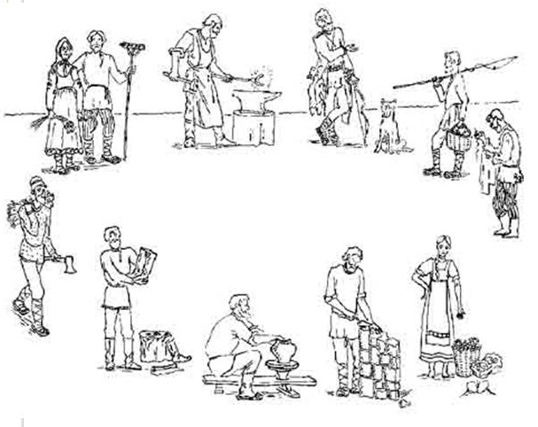
ДЛЯ ТРУДА КАК ВИДА ЧЕЛОВЕЧЕСКОЙ ДЕЯТЕЛЬНОСТИ
ХАРАКТЕРНО:
1) наличие воображаемой ситуации
2) практическая полезность
3) нацеленность на получение знаний
4) замещение реальных объектов условными

Slide 5
ТРУД В ОТЛИЧИЕ ОТ ИГРЫ:
1) способствует познанию мира
2) предполагает спецоборудование
3) позволяет удовлетворить материальные потребности
4) осуществляется как индивидуально так и сообща

Slide 6
ПРИЗНАКОМ, ОТЛИЧАЮЩИМ ТРУД ОТ ИГРЫ ЯВЛЯЕТСЯ:
1) активный характер
2) результативность
3) целесообразность
4) наличие партнера

Slide 7
ТРУД В ОТЛИЧИЕ ОТ ОБЩЕНИЯ
1) является потребностью человека
2) может доставлять человеку удовольствие
3) непосредственно преобразует предметы
окружающей среды
4) предполагает наличие цели

Slide 8
ЧТО НЕ ХАРАКТЕРИЗУЕТ ТРУД
КАК ДЕЯТЕЛЬНОСТЬ ?
1) предполагает наличие цели
2) требует от субъекта специальной подготовки
3) направлено на получение знания о предмете
4) носит полезный характер

Slide 9
Самые простые заученные движения, выполнение которых не требует специальных усилий это …
навыки

Slide 10
Самостоятельное использование целых систем освоенных человеком навыков, сознательная группировка их в определённой последовательности, оценка результатов действий, способы действий – это …
умения

Slide 11
СОВРЕМЕННЫЕ ТРЕБОВАНИЯ
К ЧЕЛОВЕКУ ТРУДА

Slide 12
способность к общению, к установке связей, контактов, общительность; совместимость (способность к совместной работе) разнотипных систем передачи информации – это
коммуникабельность

Slide 13
владение разными профессиями и способность и готовность переучиваться – это
универсальность

Slide 14
умение в необычном ключе рассмотреть и решить проблему – это
креативность

Slide 15
КТО ЭТО???

Slide 16
Специалист, работающий по системе учёта в соответствии с действующим законодательством -
бухгалтер

Slide 17
специалист, который контролирует качество и количество товара, работает в органах таможни, в организациях торговли, а также в специализированных лабораториях сертификации и экспертизы товаров -
товаровед

Slide 18
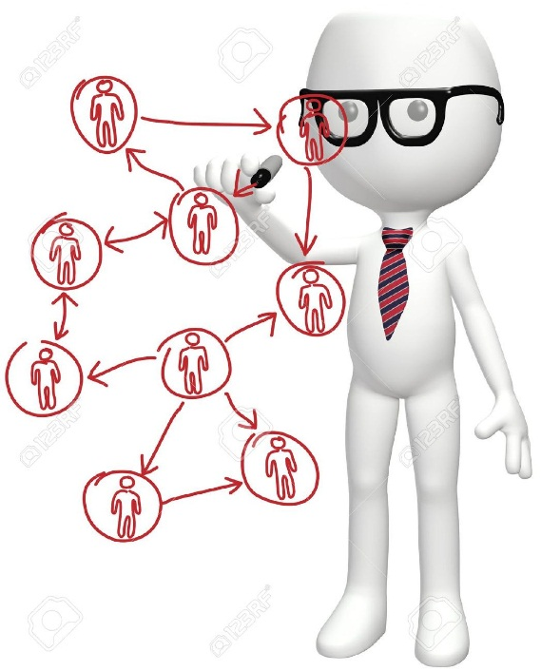
специалист, участвующий в работе по установлению необходимых деловых контактов между покупателями и продавцами товаров, а также оказанию различных коммерческих услуг –
менеджер (агент коммерческий)

Slide 19
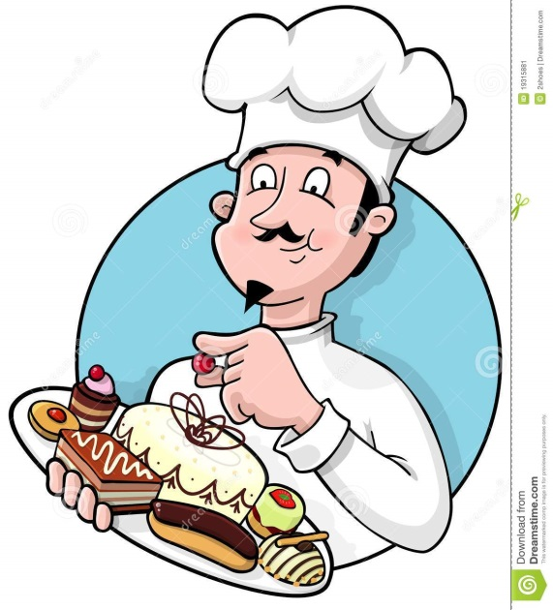
специалист-универсал, который создает как кондитерские изделия и десерты, так и закуски, первые и вторые блюда. Профессия входит в топ-50 востребованных профессий Краснодарского края –
повар-кондитер

Slide 20
представители этой профессии могут
намертво соединить два куска металла
с помощью электричества или газа.
Профессия входит в топ-50 востребованных
профессий Краснодарского края –
электрогазосварщик

Slide 21
Представители этой профессии – проводники в мире кулинарии и напитков, дающие советы и рекомендации, сходу определяя вкусы посетителя и нюансы его настроения –
Официант-бармен

Slide 22
Великие люди о труде

Slide 23
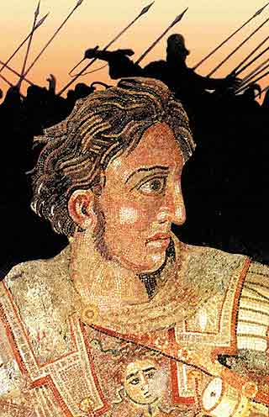
Нет ничего более рабского, чем роскошь и нега, и ничего более царственного, чем труд
Один из величайших полководцев истории
царь Македонии
Александр
Македонский

Slide 24
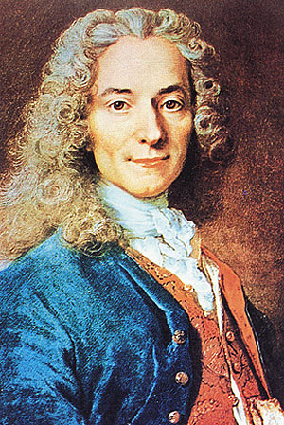
Работа избавляет нас от трех великих зол: скуки, порока и нужды.
величайший французский философ-просветитель XVIII века
Состоял в переписке
с российской императрицей
Екатериной II
Вольтер

Slide 25
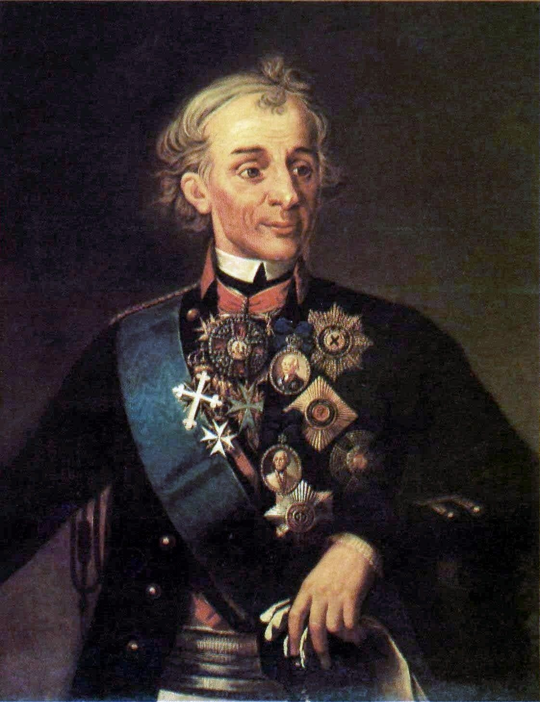
Трудолюбивая душа должна всегда быть занята своим ремеслом, и частые упражнения для нее столь же живительны, как обычные упражнения для тела.
Великий русский полководец
В 1799 году во время Швейцарского похода
совершил знаменитый переход через Альпы
Суворов
Александр Васильевич

Slide 26
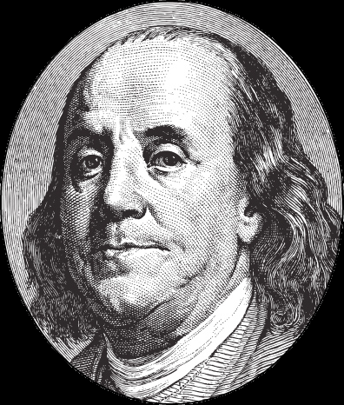
К занятому человеку
редко ходят в гости бездельники — к кипящему горшку мухи не летят.
Американский политический деятель, ученый. Один из лидеров войны за независимость США
Бенджамин
Франклин
Его портрет изображён на стодолларовой купюре США

Slide 27
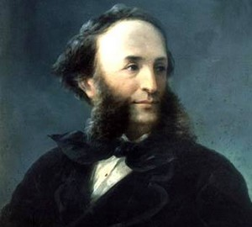
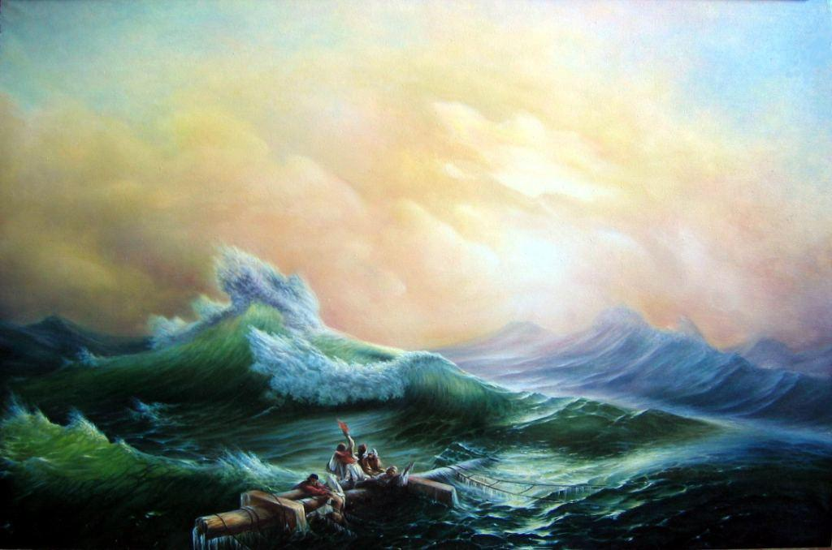
Легкость дается
тяжелым трудом.
Великий русский художник-маренист
Автор картины «Девятый вал»
Айвазовский
Иван Константинович

Slide 28
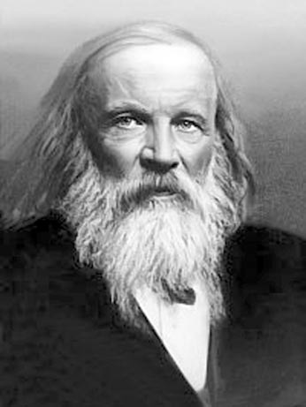
Без явно усиленного трудолюбия нет ни талантов, ни гениев.
Русский ученый-энциклопедист: химик, физик,
геолог, экономист, воздухоплаватель, педагог
Открыл периодический закон химических
элементов
Менделеев
Дмитрий Иванович

Slide 29
Когда труд — удовольствие, жизнь — хороша!
Когда труд — обязанность жизнь — рабство!
Великий пролетарский писатель
Автор пьесы «На дне», романа «Мать»
Максим Горький

Slide 30
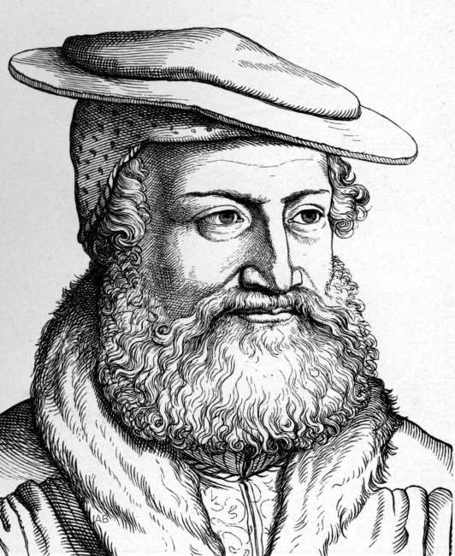
Трудитесь!
Мир не будет раем для тех, кто хочет жить лентяем.
Сакс Ганс,
немецкий поэт эпохи Возрождения.

